Slide 1
Resonance 1.0
Построение графика резонансной кривой по нестандартной функции вынуждающей силы
Автор: Полянский Владислав
ученик 11¹ класса
Физико-математического лицея №239
Учитель информатики:
Ушаков Денис Михайлович
Учитель физики:
Александров Павел Донатович

Slide 2
Постановка задачи
Изучение явления резонанса является одной из важных задач в современной физике.
Резона́нс — явление резкого возрастания амплитуды вынужденных колебаний, которое наступает при приближении частоты внешнего воздействия к некоторым значениям (резонансным частотам), определяемым свойствами системы. При помощи явления резонанса можно выделить и/или усилить даже весьма слабые периодические колебания. Резонанс — явление, заключающееся в том, что при некоторой частоте вынуждающей силы колебательная система оказывается особенно отзывчивой на действие этой силы. Явление резонанса используется в технике, медицине, строительстве, электронике, акустике и других областях. Данный проект помогает в вычислении резонанса для функций вынуждающей силы, который нельзя или очень сложно решить в общем виде.

Slide 3
Использованные методы.
Стандартный подход решения подобных задач – использование численных методов. Так, не для всех функций можно рассчитать траекторию движения маятника, поэтому его колебания программно моделируются.
Для более простого внешнего понимания программа изучает явление резонанса на примере пружинного маятника, но большинство колеблющихся систем возможно привести к данному виду.
Для построения графика зависимости амплитуды от частоты возможно использование двух методов:
Постепенный. На выбранном участке берется наиболее длинный отрезок между двумя подряд идущими посчитанными значениями амплитуд, и для исследования берется среднее значение w из границ этого отрезка (посчитанные значения, которые были выбраны пользователем, не учитываются).
Тернарный. Задача этого поиска состоит не в построении полного графика, а в поиске такого w на выбранном отрезке, что амплитуда при этом w будет максимальна. Необходимое условие: должно быть точно известно, что резонансная кривая на выбранном участке сначала строго возрастает, а затем с некоторого момента строго убывает. Пример такой резонансной кривой - кривая для стандартной гармонической функции f0*cos(wt).

Slide 4
Результаты и пути развития.
На данный момент поставленная ранее задача достигнута – это готовый продукт, и с его помощью можно проводить различные исследования данного явления на многих системах. В случае необходимости, программа легко изменяется под другой вид системы (к примеру, данная программа в качестве силы сопротивления использует вязкое трение; возможна замена данной силы на сухое или смешанное трение). В ближайшем будущем будет возможность изменять это параметры, не меняя исходного кода проекта.
Данная программа является универсальной – ее можно расширить в любую область, применимую к данной теме. Пример из области строительства: во время сейсмической активности земля передает импульсы высотному зданию, на некоторых перекрытиях которого может возникнуть явление резонанса, и при сильных колебаниях и недостаточной прочности здание может разрушится. Целью данной программы будет выявление более опасных участков при строительстве здания. Сейчас я провожу работу в этом направлении.
Программа применима на уроках по изучению данной темы в школе или институте.

Slide 5
Среда разработки.
Программа написана на языке Java в среде NetBeans 7.0.1. Оформление выполнено в стиле Nimbus. Использованные библиотеки: Slick2D (двумерный движок) и Log4j (библиотека для более удобного логирования, все ошибки автоматически записываются в файл log.log). Программа выполнена в черном цвете – это лучший вариант при просмотре работы на проекторе.

Slide 6












Формулы
Общий вид уравнения вынужденного колебания
Обновление положения маятника
Тернарный поиск

Slide 7
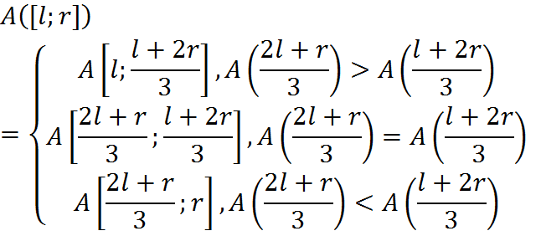

Тернарный поиск

Slide 8

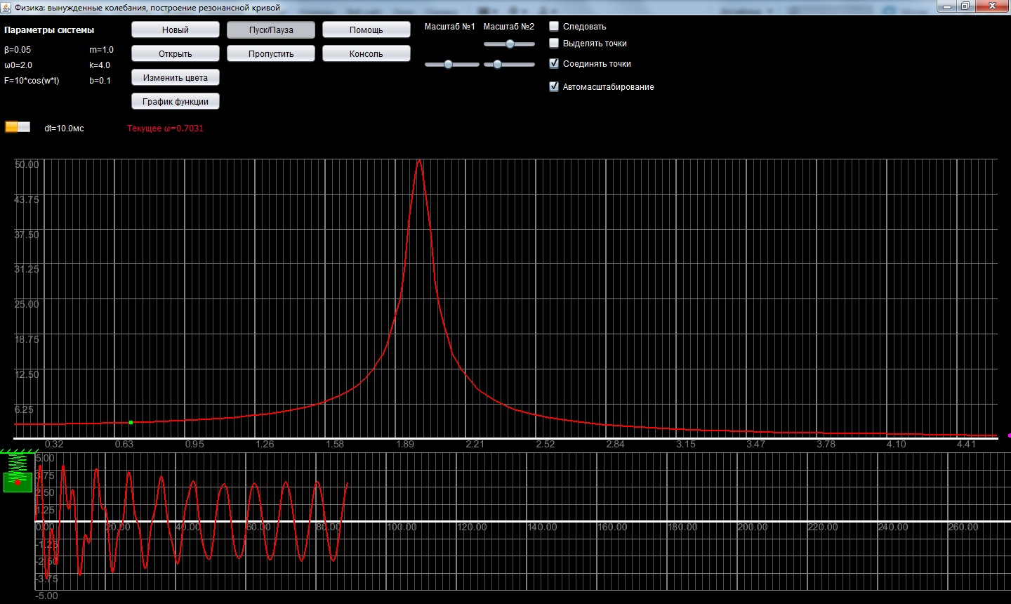
Примеры работы программы

Slide 9

